Slide 2
Nhập môn Mạng máy tính
IP
Internet Protocol

Slide 3
IP là gì ?
Xác định duy nhất mỗi thiết bị trên một mạng IP.
Mỗi thiết bị mạng (máy tính, thiết bị mạng, thiết bị ngoại vi) phải có một địa chỉ duy nhất.
Network.Host

Slide 4
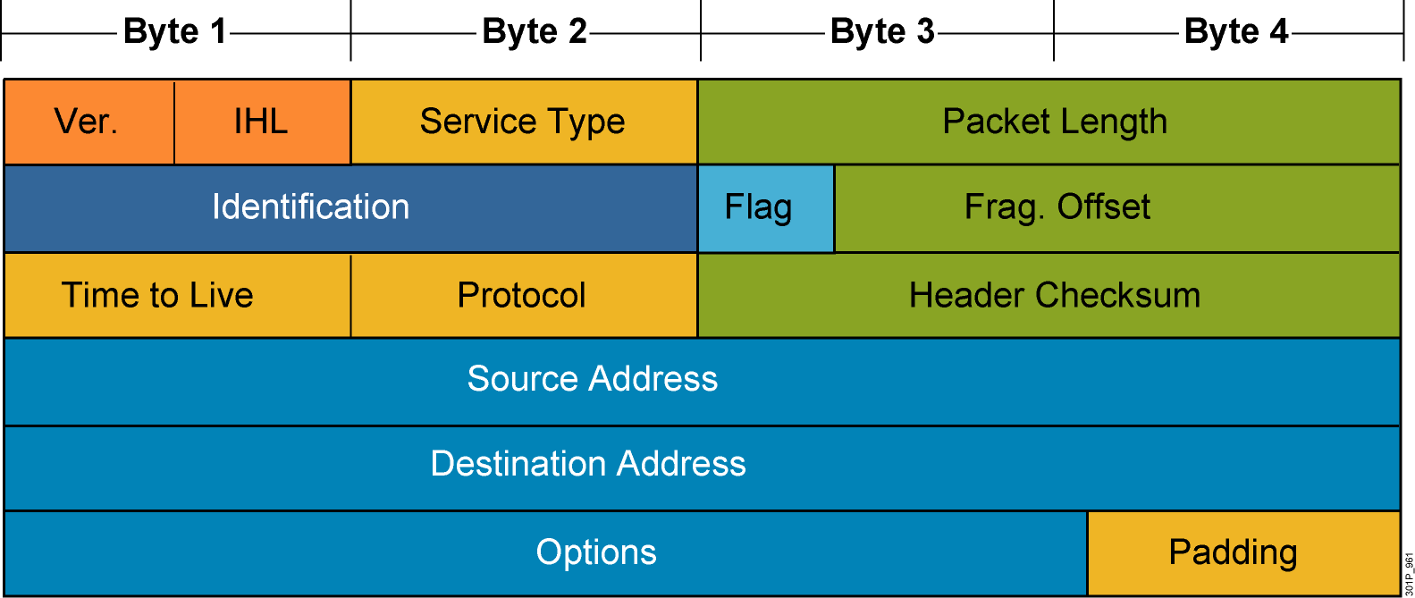
IP PDU Header

Slide 5
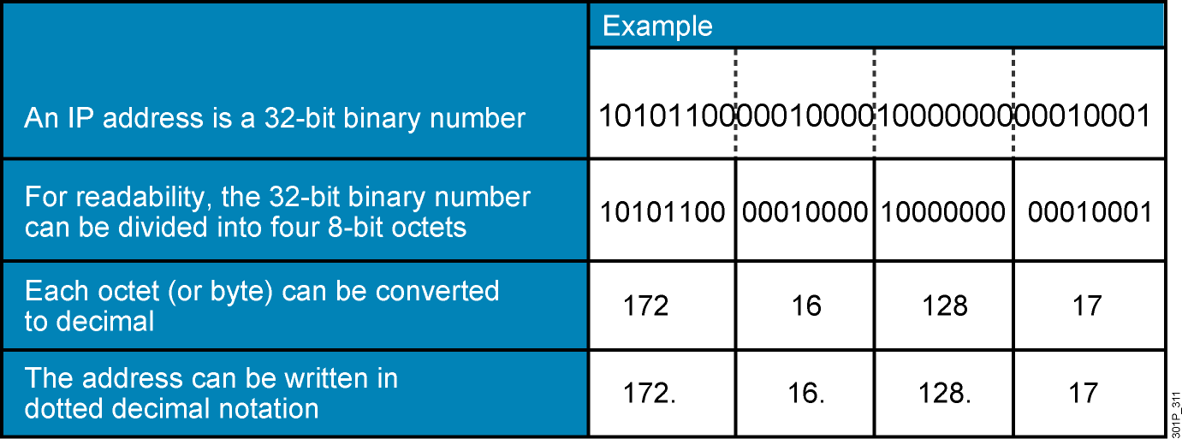
Định dạng Địa chỉ IP

Slide 6
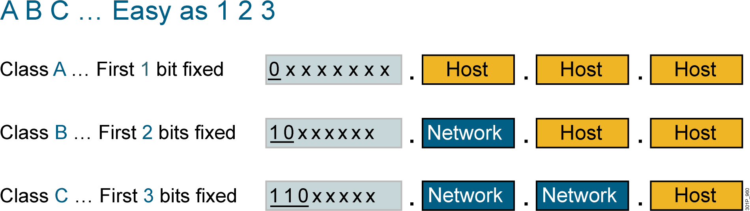
IP Address Classes

Slide 7
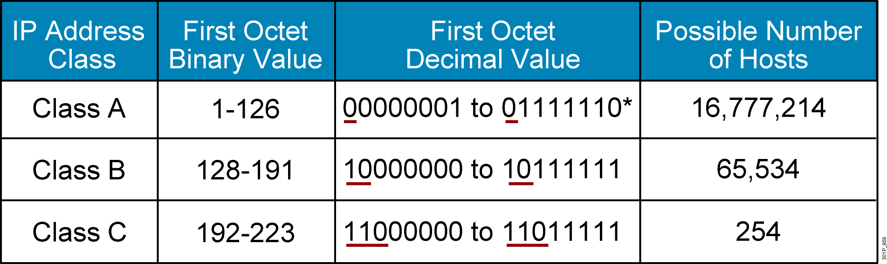
IP Address Ranges
*127 (01111111) is a Class A address reserved for loopback testing and
cannot be assigned to a network.

Slide 8
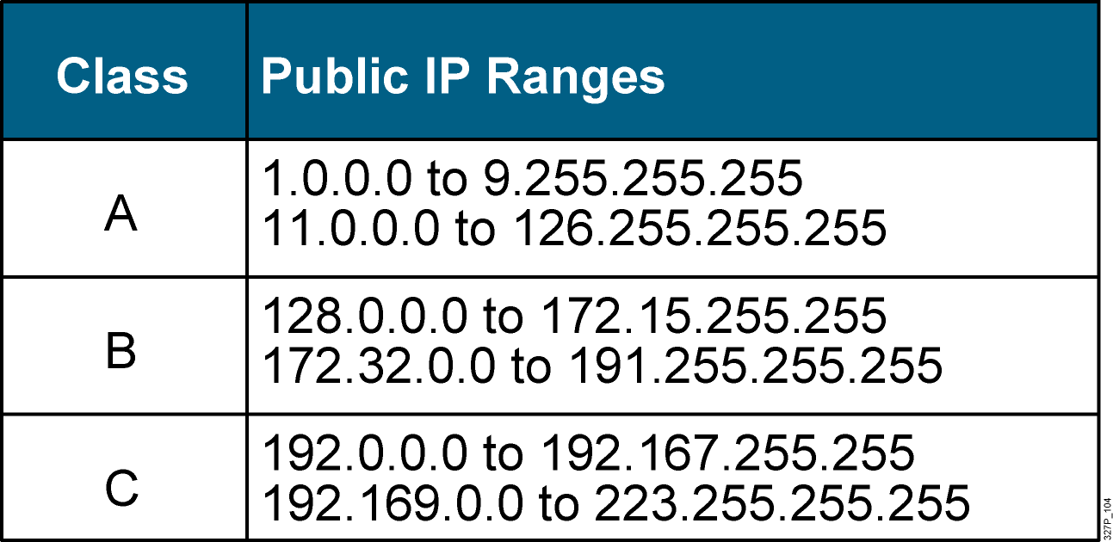
Public IP Addresses

Slide 9
Private IP Addresses
Class | Private Address Range
A | 10.0.0.0 to 10.255.255.255
B | 172.16.0.0 to 172.31.255.255
C | 192.168.0.0 to 192.168.255

Slide 10
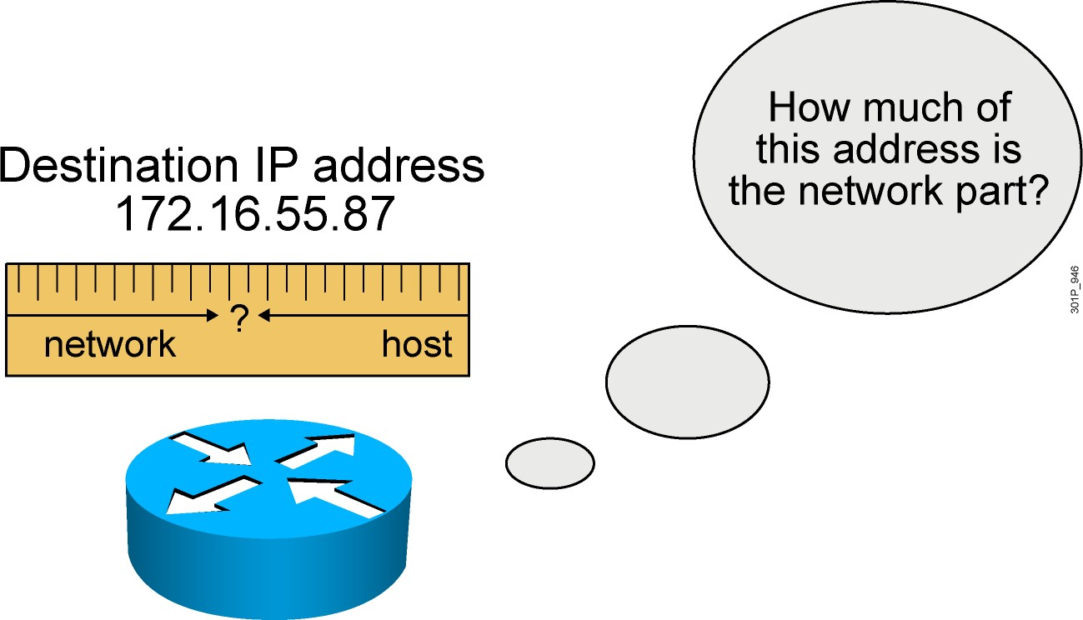
Subnet Mask làm việc gì ?
Tells the router the number of bits to look at when routing
Defines the number of bits that are significant
Used as a measuring tool, not to hide anything

Slide 11
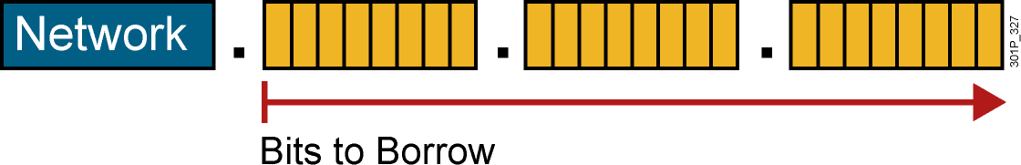
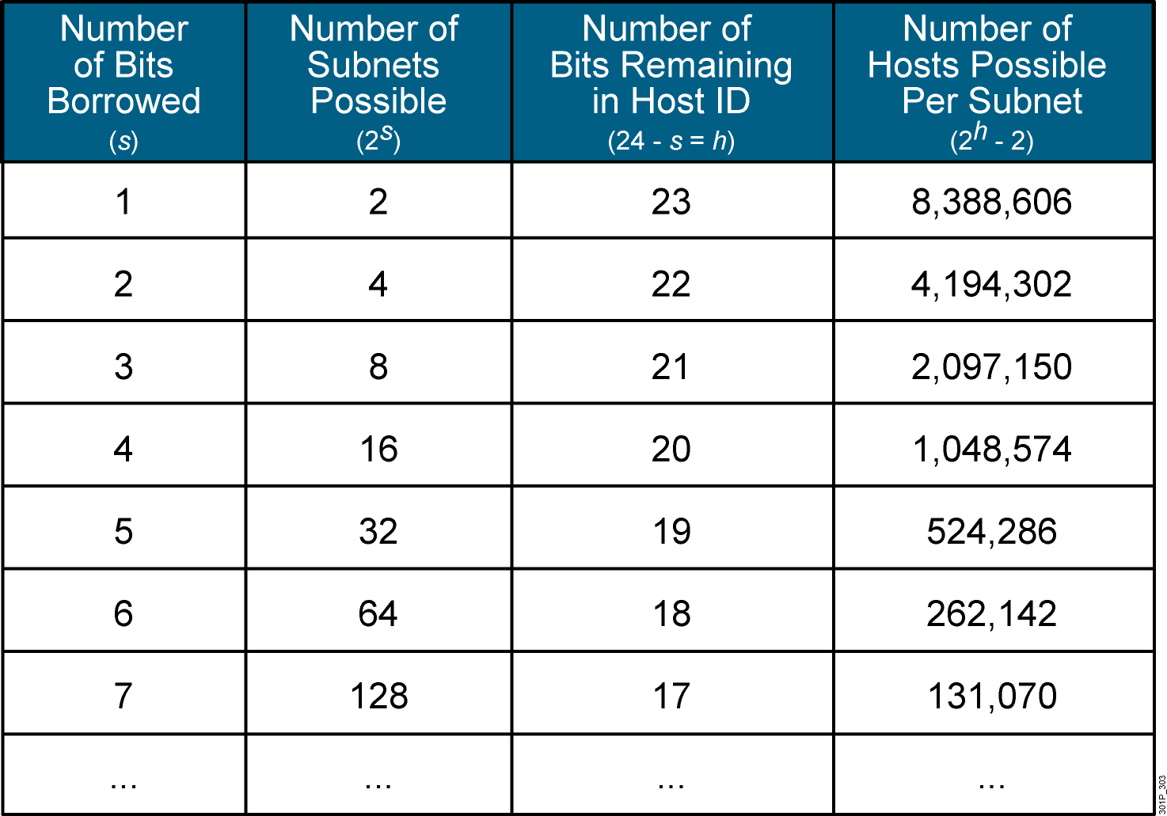
Possible Subnets and Hosts for a Class A Network

Slide 12
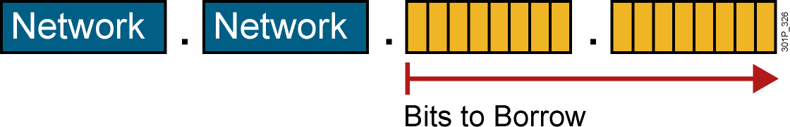
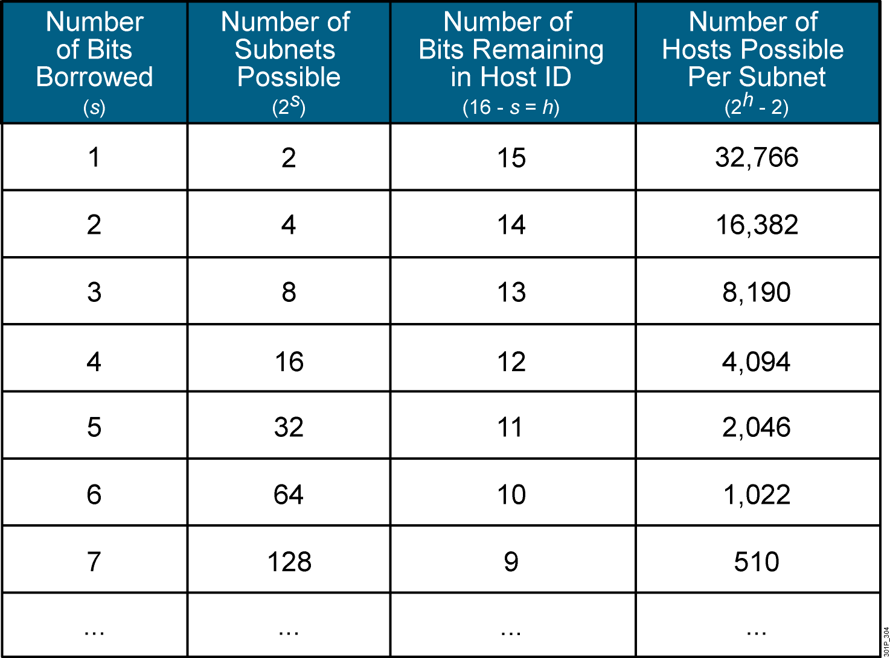
Possible Subnets and Hosts for a Class B Network

Slide 13
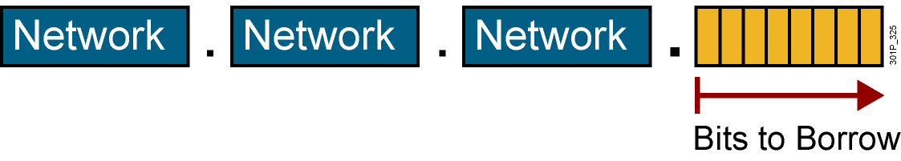
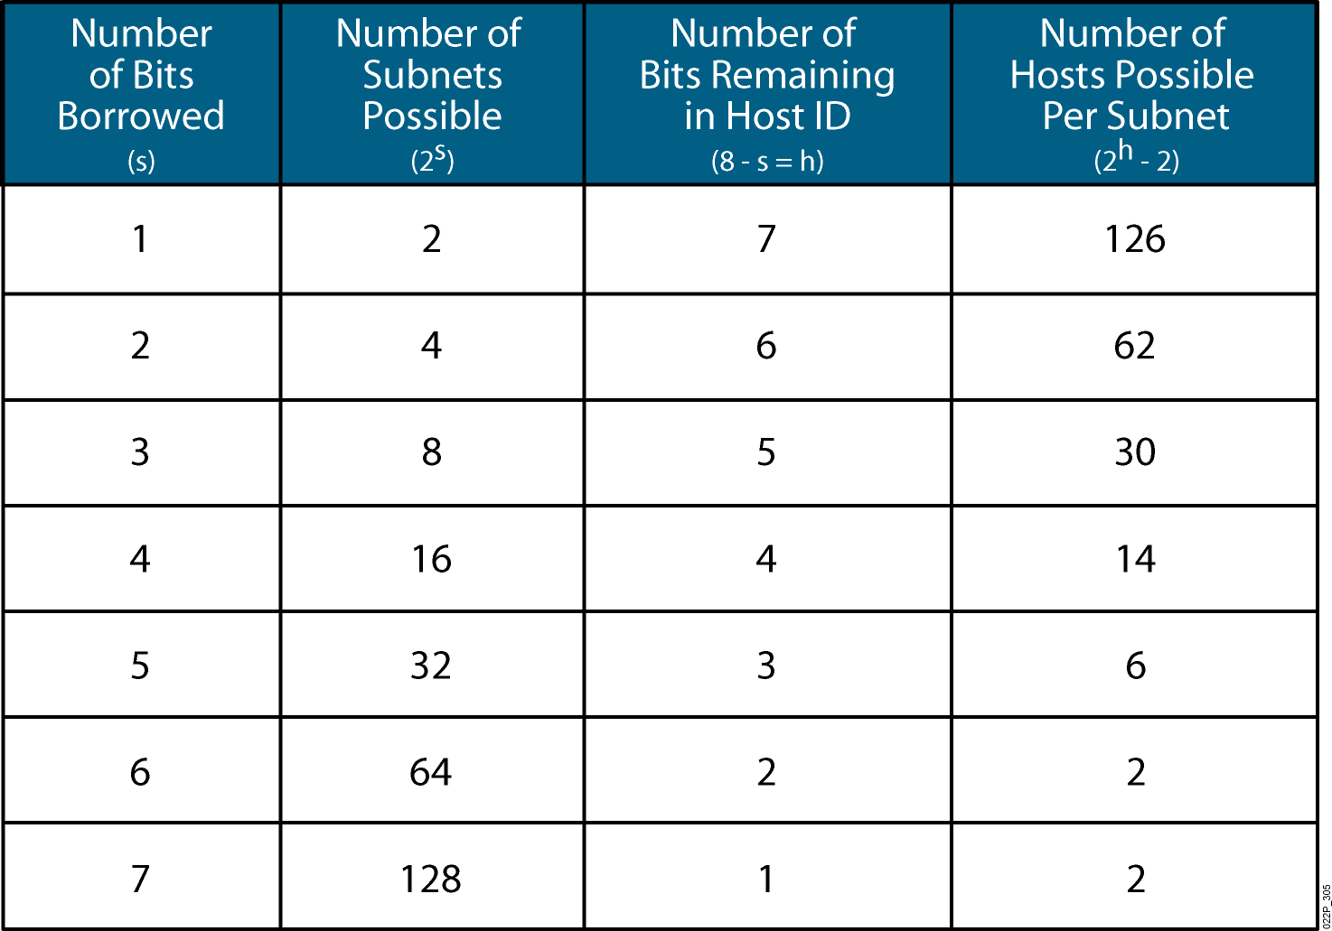
Possible Subnets and Hosts for a Class C Network

Slide 14
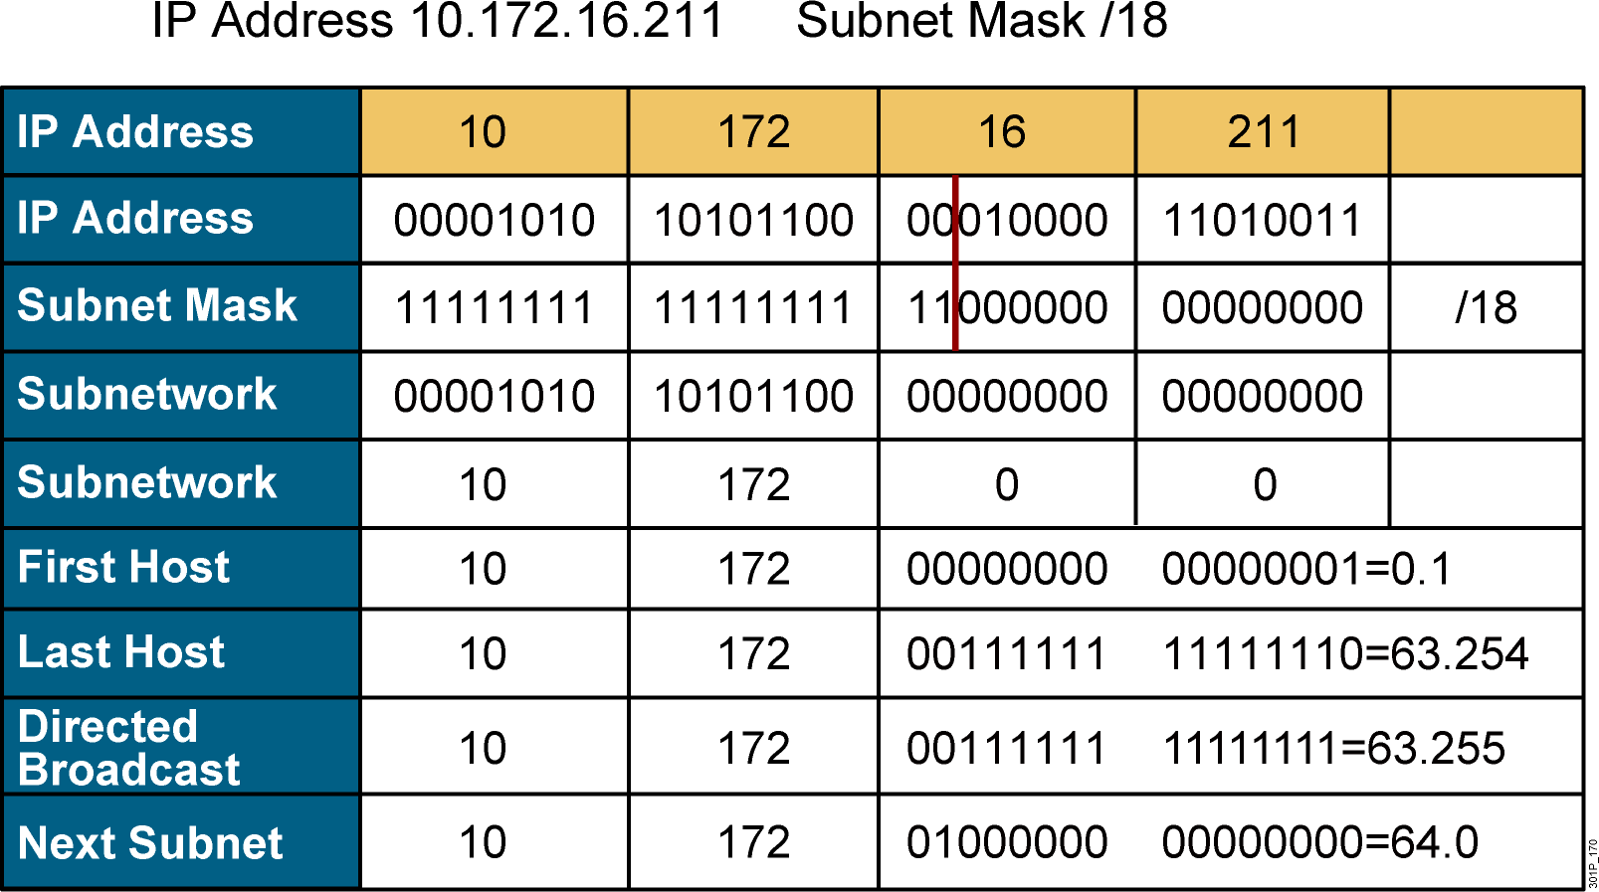
Example: Applying a Subnet Mask for a Class A Address

Slide 15
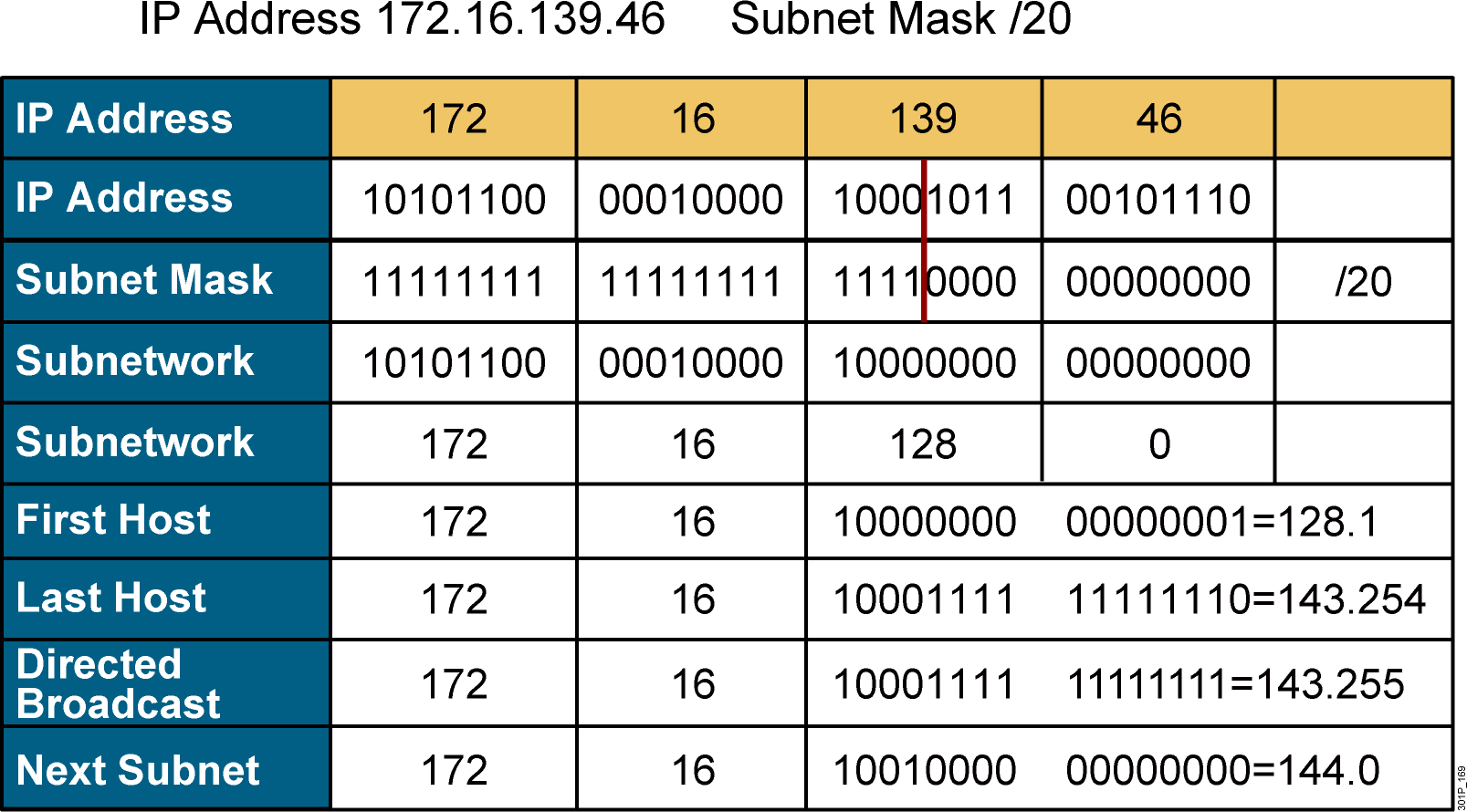
Example: Applying a Subnet Mask for a Class B Address

Slide 16
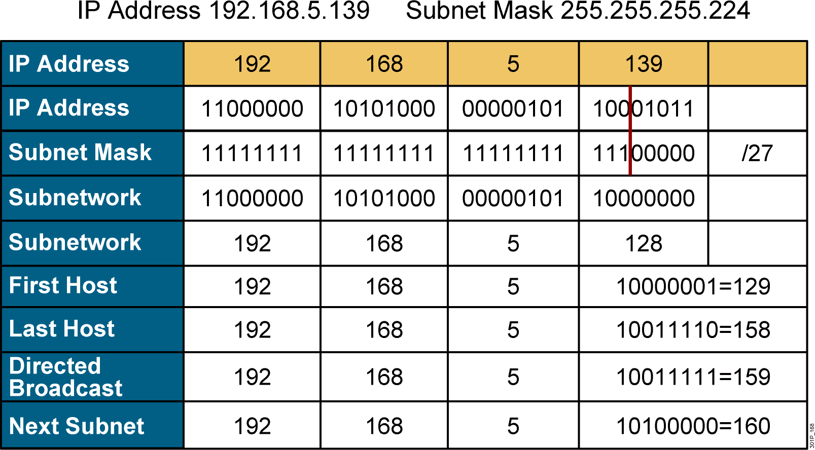
Example: Applying a Subnet Mask for a Class C Address

Slide 17
Cho địa chỉ IP: 172.16.8.159 và subnet mask tương ứng 255.255.255.192. xác định địa chỉ mạng của IP trên
A
172.16.8.128
B
172.16.8.0
C
172.16.8.191
D
172.16.0.128

Slide 18
Thể hiện hệ thập phân của IP: 10101100.00010000.00000000.01100100 là ?
A
170.15.32.0
B
172.16.0.100
C
168.15.0.100
D
172.17.0.99

Slide 19
Địa chỉ nào sau đây là địa chỉ quảng bá của mạng 12.18.72.128/128
A
12.18.72.141
B
12.18.72.143
C
12.18.72.180
D
12.18.72.255

Slide 20
Để tìm địa chỉ IP của một host trên mạng khi biết địa chỉ MAC của nó, dịch vụ nào sau đây được sử dụng ?
A
RARP
B
DNS
C
ARP
D
DHCP

Slide 21
Nếu dung giao thức TCP/IP và có subnet mask là 255.255.192.0 thì cặp máy tính nào sau đây cùng subnet ?
A
172.168.80.1 & 172.168.72.119
B
192.168.10.31 & 192.168.100.1
C
172.25.1.15 & 172.26.11.20
D
192.168.100.15 & 192.168.100.16

Slide 22
Địa chỉ nào dưới đây là địa chỉ IP dành riêng (private address) ?
A
12.0.0.1
B
172.20.14.36
C
168.172.19.39
D
172.33.194.30

Slide 23
Giả sử hệ thống mạng của bạn phải chia thành 6 subnet và sử dụng một địa chỉ lớp B. Mỗi subnet chứa ít nhất 4000 host. Vậy subnet mask nào sẽ được sử dụng ?
A
255.255.248.0
B
255.248.0.0
C
255.255.240.0
D
255.255.252.0

Slide 24
Trong các địa chỉ sau sẽ có một địa chỉ không cùng nằm chung mạng con với ba địa chỉ còn lại
khi sử dụng subnet mask là 255.255.224.0:
A
172.16.66.24
B
172.16.64.42
C
172.16.67.50
D
172.16.63.33

Slide 25
Địa chỉ nào sau đây là địa chỉ quảng bá của mạng 192.168.25.128/28:
A
192.168.25.255
B
192.168.25.180
C
192.168.25.143
D
192.168.25.141

Slide 26
Liệt kê các khoảng địa chỉ Private:
A
192.168.0.x ->192.168.1.x
B
10.x.x.x;
C
172.16.0.x -> 172.16.255.x
D
10.x.x.x; 172.16.x.x -> 172.31.x.x; 192.168.x.x

Slide 27
Một địa chỉ mạng lớp C được chia thành 4 mạng con (subnet). Mặt nạ mạng (subnet mask) cần
dùng?
A
255.255.255.240
B
255.255.255.128
C
255.255.255.0
D
255.255.255.192

Slide 28
Cho địa chỉ IP: 192.168.5.49/28. Cho biết địa chỉ mạng của địa chỉ IP này:
A
192.168.5.16
B
192.168.5.32
C
192.168.5.48
D
192.168.5.60

Slide 29
Địa chỉ lớp nào cho phép mượn 15 bits để chia Subnet?
A
Lớp A
B
Lớp B
C
Lớp C
D
Lớp D

Slide 30
Xác định Network ID, Host ID và địa chỉ broadcast của máy tính có IP là 134.215.3.5 / 16:
A
Network ID: 134.215.0.0; Host ID: 3.5; Broadcast: 134.215.255.255
B
Network ID: 134.215.0.0; Host ID: 0.3.5; Broadcast: 134.215.255.255
C
Network ID: 134.215.3.0; Host ID: 0.0.0.5; Broadcast: 134.215.3.255
D
Network ID: 134.215.0.0; Host ID: 0.0.3.5; Broadcast: 134.215.255.255

Slide 31
Cho đường mạng có địa chỉ 172.17.100.0/255.255.252.0. Phương pháp chia mạng con này
cho bao nhiêu subnet và bao nhiêu host trong mỗi mạng con:
A
126 subnet, mỗi subnet có 510 host
B
64 subnet, mỗi subnet có 1022 host
C
62 subnet, mỗi subnet có 1022 host
D
128 subnet, mỗi subnet có 512 host

Slide 32
Giả sử hệ thống mạng của bạn phải chia thành 15 mạng con (subnet) và sử dụng một địa chỉ
lớp B. Mỗi mạng con chứa ít nhất 1500 host. Vậy Subnet mask nào sẽ được sử dụng:
A
255.248.0.0
B
255.255.248.0
C
255.255.224.0
D
255.255.252.0

